Slide 1
Voeding en vertering
Biologie

Slide 2
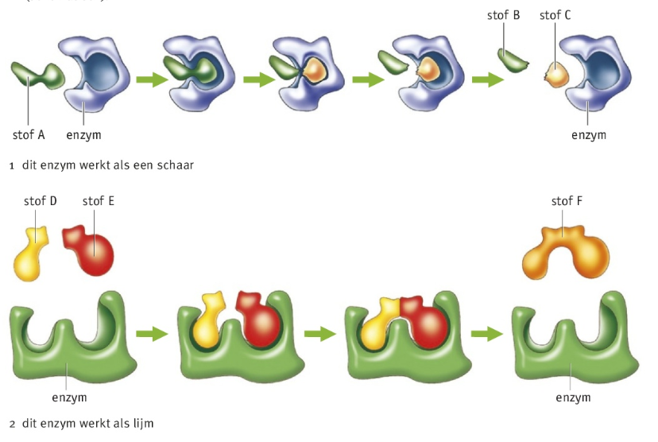
Voedsel
Voedsel wordt ook gemaakt door schimmels en bacteriën
Alcohol
Brood
Kaas
Enzymen
Versnellen reactie van stoffen
Zorgen dat reacties tussen stoffen plaats kunnen vinden
Werken het beste onder ideale omstandigheden (pH en temperatuur)

Slide 3
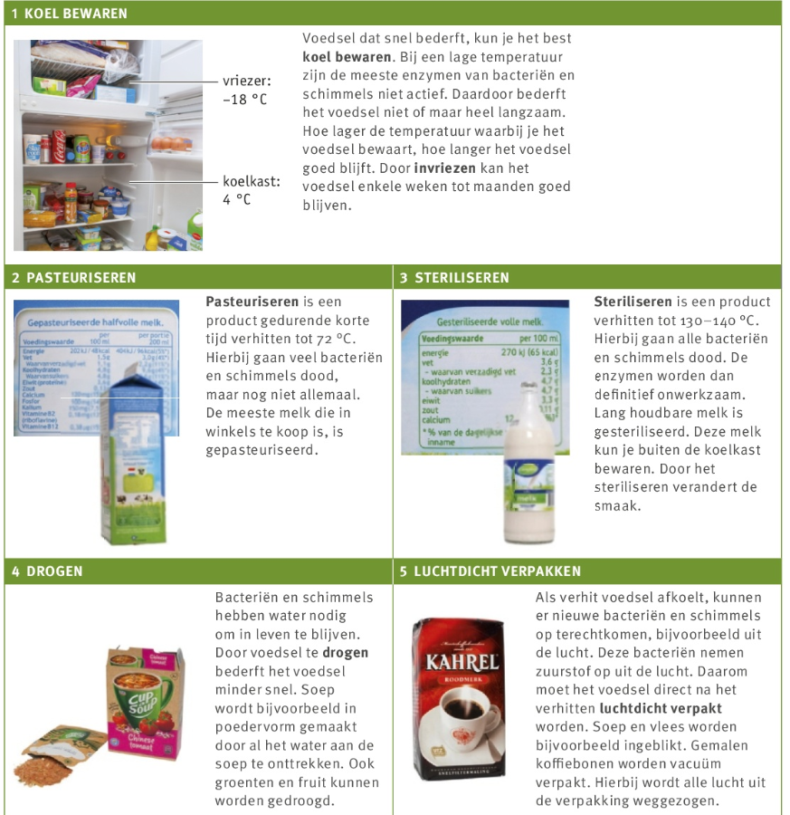
Voedsel conserveren

Slide 4
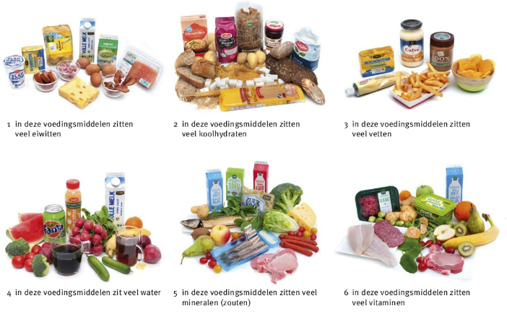
Voedingsmiddelen en voedingsstoffen
Plantaardige of dierlijke voedingsmiddelen
6 groepen voedingsstoffen
Eiwitten
Koolhydraten
Vetten
Vitamines
Mineralen
Water
Functies voedingsstoffen
Bouwstoffen
Brandstoffen
Reservestof
Bescherming

Slide 5
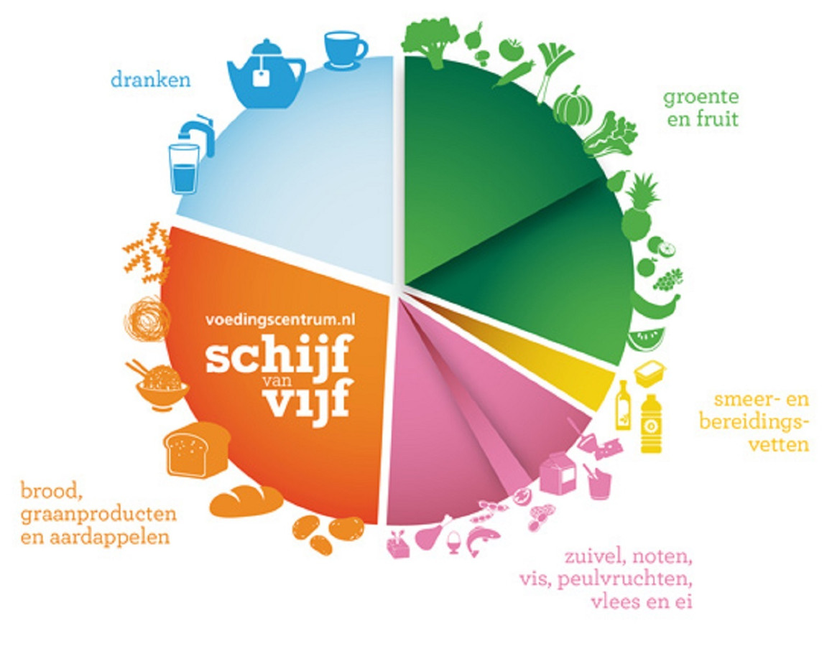
Schijf van vijf
Geeft aan wat je iedere dag nodig hebt.
Energiebehoefte
Grondstofwisseling

Slide 6
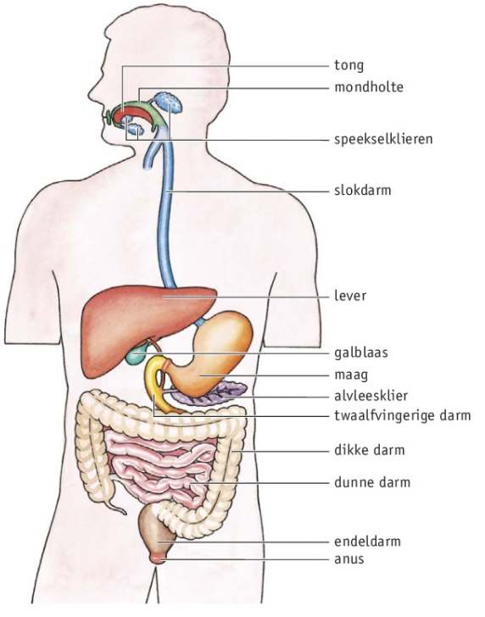
Verteringsstelsel
Mondholte
Kauwen
Speekselklieren
Maken sappen om het voedsel te verteren
Maag
Twaalfvingerige darm
Gal en alvleessap
Dunnen darm
Toevoeging darmsappen
Dikke darm
Resten
Via endeldarm en anus naar buiten

Slide 7
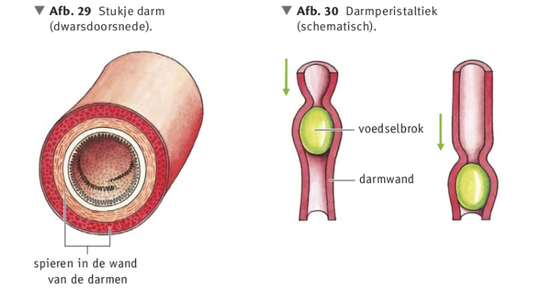
Darmperistaltiek
Het verplaatsen van voedsel door het lichaam heen
Spieren trekken zich samen om het voedsel vooruit te duwen.

Slide 8
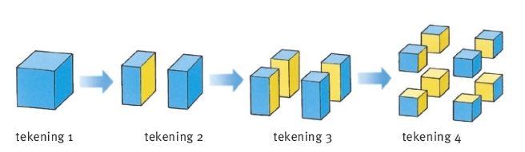
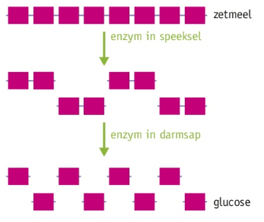
Organen voor vertering
Oppervlaktevergroting in het lichaam
Sneller opnemen van stoffen door het lichaam
Speeksel
Water + enzymen
Breken het voedsel al wat af voordat het in de rest van je lichaam komt

Slide 9
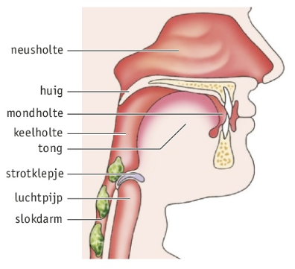
Voedsel doorslikken

Slide 10
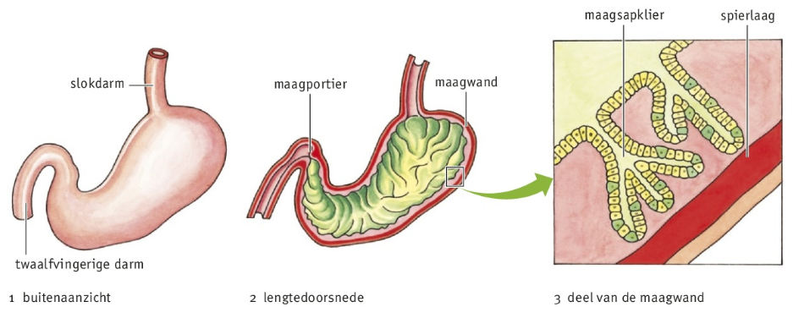
De maag

Slide 11
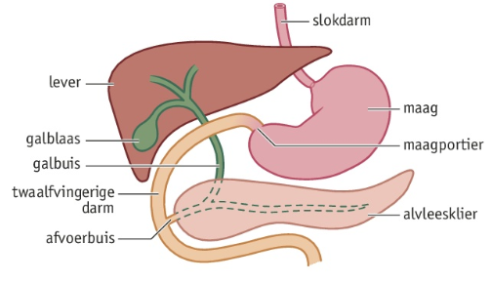
Verteringsorganen
Lever maakt gal
Gal wordt tijdelijk opgeslagen in de galblaas
De galblaas maakt geen gal
Gal emulgeert vetten
Alvleesklier
Maakt verteringssappen die eiwitten, koolhydraten en vetten verteren

Slide 12
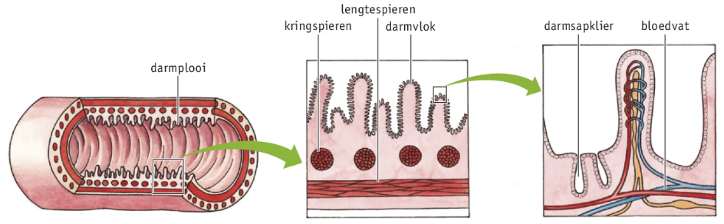
Dunne darm

Slide 13
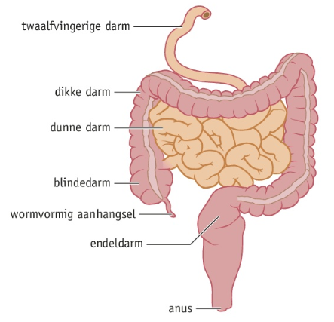
De darmen
Voedsel gaat via:
Twaalfvingerige darm
Dunne darm
Dikke darm
Endeldarm
Anus
Blindedarm is overgang tussen dunne en dikke darm

Slide 14
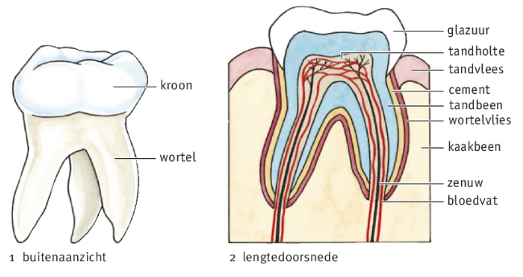
Het gebit

Slide 15
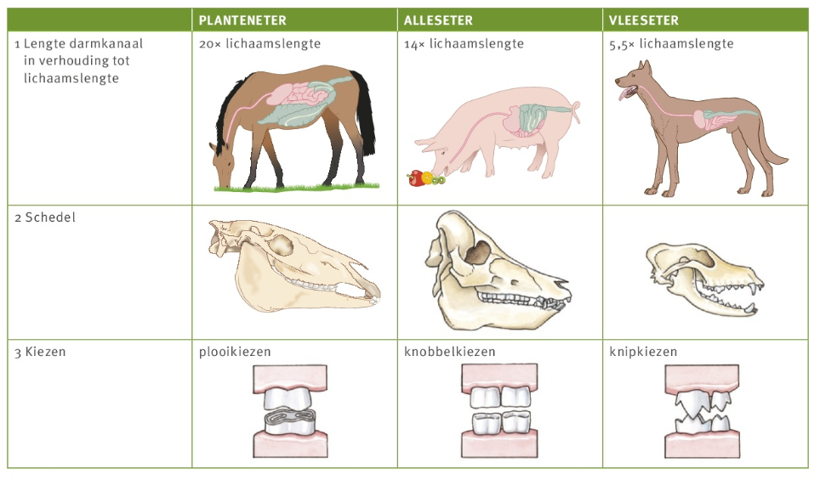
Overzicht

